Slide 2
День Конституции в Республике Беларусь - государственный праздник, который отмечается ежегодно 15 марта согласно Указу Президента Республики от 26 марта 1998 года №157.
Первая Конституция БССР была принята на I Всебелорусском съезде Советов 3 февраля 1919 года.

Slide 3
27 июля 1990 года была принята Декларация Верховного Совета «О государственном суверенитете Республики Беларусь».
Декларация провозгласила «полный государственный суверенитет Республики Беларусь как верховенство, самостоятельность и полноту государственной власти республики в границах ее территории, правомочность ее законов, независимость республики во внешних отношениях».
25 августа 1991 года Декларации о государственном суверенитете специальным законом был придан статус конституционного закона, на основании которого были внесены изменения и дополнения в Конституцию 1978 года.

Slide 4
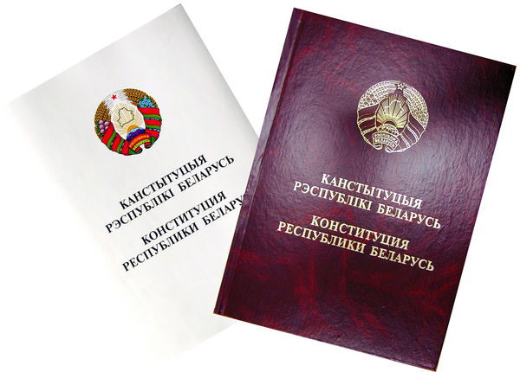
15 марта 1994 года была принята новая Конституция Республики Беларусь, которая состоит из преамбулы, 9 разделов (8 глав и 146 статей).
24 ноября 1996 года по результатам народного референдума в Конституцию Республик Беларусь были внесены дополнения, а
17 октября 2004 года на референдуме из Конституции было изъято положение, ограничивающее право одного лица избираться президентом более чем на два срока подряд.

Slide 5
Статья I гласит:
Республика Беларусь – унитарное демократическое социально-правовое государство, которое владеет всей полнотой власти на своей территории и самостоятельно осуществляет внутреннюю и внешнюю политику.
Наивысшая ценность общества и государства – человек.

